Slide 1
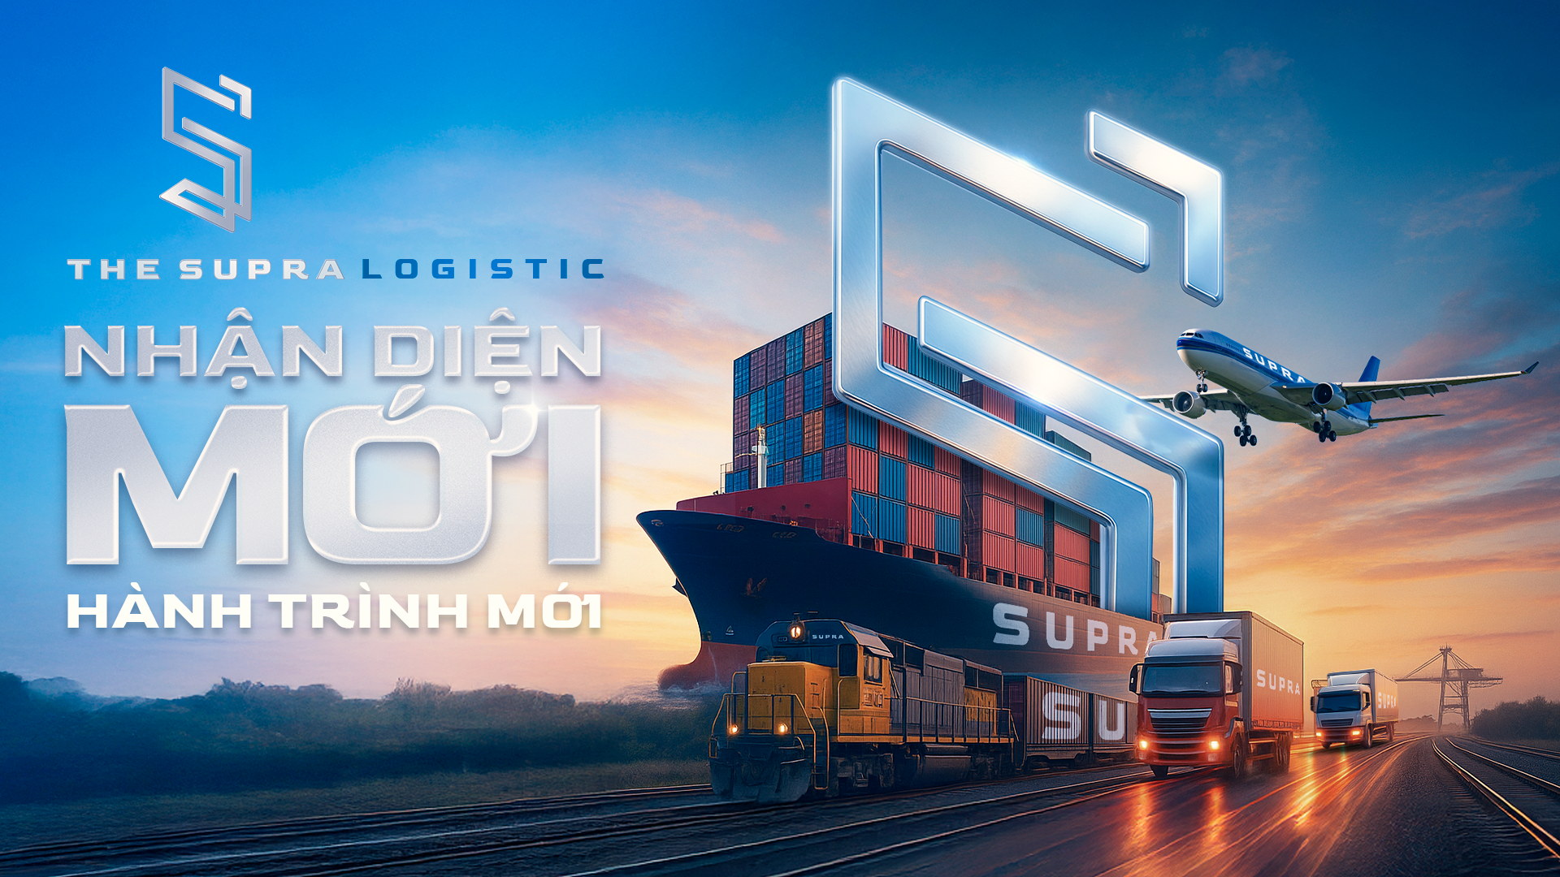


Network Design MCH, WCM, MML & PLH Network
Prepared by :
Project leader : Huỳnh Thiên Phú
Member :
1. Ngô Xuân Hưng Supra’s FMCG Operation Manager
2. Tăng Hà Ngân Supra’s Finance Manager
3. ………………

Slide 2
TIÊU CHÍ THÀNH CÔNG CHO NETWORK DESIGN :
DC network cần chiếm giữ vị trí chiến lược nhằm đáp ứng nhu cầu kho bãi phục vụ hiệu quả nhu cầu Kinh doanh của Tập đoàn Masan hiện tại và đáp ứng phù hợp với nhu cầu mở rộng tăng trưởng giai đoạn 2026 - 2030 là CAGR 19%. Đây sẽ là tiền đề giúp cho Supra sở hữu hệ thống kho bãi phục vụ nhu cầu supply chain cho Việt Nam tại 2030.
Vị trí chiến lược bao gồm
Nằm chung hoặc nằm gần các nhà máy Masan Consumers để giảm chi phí trung chuyển và bốc xếp lên xuống
Vị trí có khoảng cách 15-20 km đến trung tâm TPHCM và Hà Nội là 2 khu vực tiêu thụ lớn hàng hoá của cả nước
Nằm gần khu vực có nhiều Stores của WCM và POS của MCH để nâng cao hiệu quả last mile trong tương lai cho Supra phục vụ Retailed supreme
Nằm gần tuyến Quốc lộ, Cảng biển, KCN, Tuyến trục đường bộ và không bị cấm tải, giới hạn giờ , là điểm giao thông kết nối
Khoảng cách từ DC đến thị trường tiêu thụ có bán kính từ 50 km đến không quá 300km (Leadtime tối đa 1 ngày); đáp ứng OTIF và hỗ trợ replenishment nhanh cho khách hàng/NPP/store đáp ứng DR ≥ 95%
Quy mô của 1 DC :
Quy mô của DC phải đủ lớn để phục vụ cho nhu cầu hàng hoá của cả khu vực được phân chia :
National DC cần diện tích ≥ 30,000 m² đảm bảo sức chứa tất cả các mặt hàng tập trung , điều phối hàng hoá cho các DC cả nước và để tối ưu định phí, National DC là một complex DC với đầy đủ khung nhiệt độ và triển khai các dự án tự động hóa chiến lược để đạt high productivity
Regional DC có diện tích ≥ 10,000 m² và tối thiểu cần synergy FMCG và Retail
DC đáp ứng các điều kiện PCCC, ATTP và có khả năng mở rộng trong tương lai
Quản lý Rủi ro:
Rà soát và xác nhận Doanh số 5 năm từ các Trưởng ngành hàng tại MCH và Ban Giám đốc WCM, MML
Sẽ chọn 01 khu vực để thực hiện pilot và đánh giá hiệu quả trước khi roll out toàn quốc
Trong quá trình roll out toàn quốc cũng sẽ thực hiện theo tiến độ phù hợp với tốc độ tăng trưởng qua từng năm.

Slide 3
KEY INPUT
Volumes
Doanh số, NSO theo FC 5 năm (2026-2030): của các công ty thành viên MCH, PLH, WCM, MML.
Quy đổi từ doanh số ra volume theo pcs/cases/tấn/khối/pallet theo giá bán hiện tại.
Phân bổ bán hàng từng vùng miền, tỉnh thành, khu vực, shipto theo portfolio hiện tại.
Quy mô kho bãi dựa vào:
Dimension hiện hữu.
Số ngày lưu kho: theo stock policies hiện hữu theo từng ngành hàng (Convenience Food, Seasoning, Refreshment Drink, CaNu, HPC, Exp,…) bình quân 14 ngày.
Tỉ lệ pallet chồng đơn/ đôi theo tỉ lệ hiện hữu.
Đối với Ambient retails/ F&B/ Fresh: Diện tích kho bãi / cửa hàng benchmark theo diện tích mô hình hiện hữu.
Hệ số quy đổi từ pallet positions qua m² là 1.25
Bao gồm diện tích phụ trợ khác như: Văn phòng, Trạm sạc, Re-packing,…
Vị trí lựa chọn cho chiến lược kho bãi 5 năm:
Tuân thủ theo điều kiện của 1 kho bãi thành công (slide trước): Vị trí thuận tiện, gần nhà máy, quốc lộ, cảng biển, gần người tiêu dùng,…
Quy hoạch National DC và Regional DC đáp ứng các khung nhiệt độ khác nhau của Ambient và Fresh
Kế hoạch thực thi:
Rà soát nhu cầu, hợp đồng thuê kho hiện hữu
Tìm kiếm vị trí pilot và đánh giá hiệu quả tiền khả thi trên cơ sở kết hợp các dự án tự động hóa chiến lược
Xây dựng đề bài và làm việc với nhà cung cấp để thực hiện dự án, đánh giá hiệu quả pilot và nhân rộng toàn quốc

Slide 4
MSN 5 YEARS FORECAST (2026 – 2030)
Giai đoạn 2026 – 2030, Tốc độ tăng trưởng kép của Doanh số đạt CAGR 19%
BỔ SUNG SỐ STORE WCM, PLH (CHƯA CÓ SỐ NÀY, MỚI CÓ PLH)

Slide 5
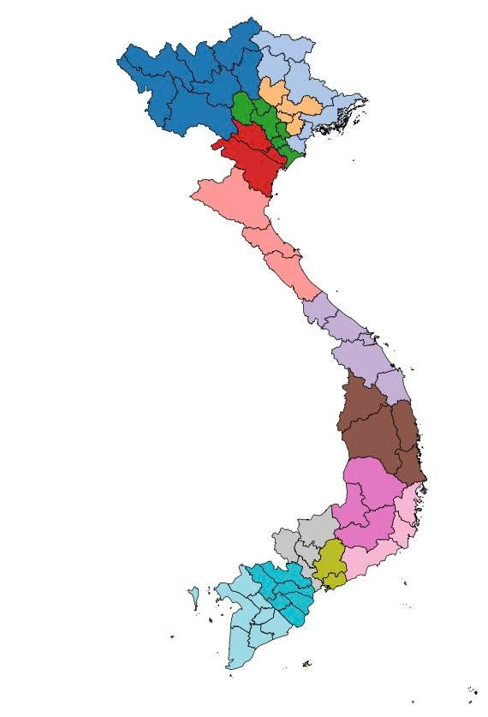
MSN – STORAGE SPACE 2030
Nhu cầu cho kế hoạch tăng trưởng 5 năm ~ 588k m², gồm:
2 Mega DC tại Hưng Yên, Bình Dương
Các Regional DCs
Break nó ra thành 5 năm cho thấy tăng trưởng và đánh số từ 1 đến …

Slide 6
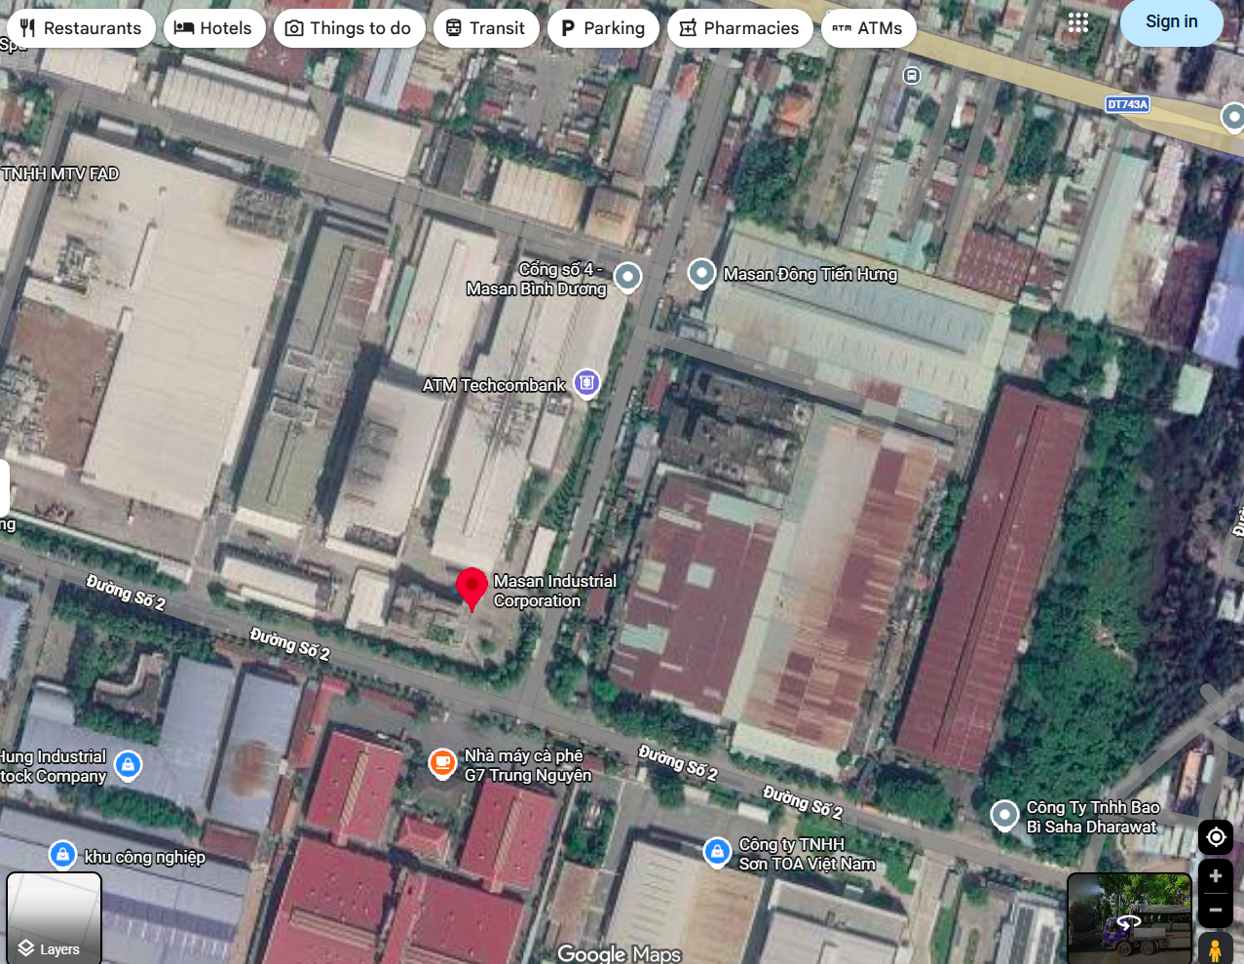
KẾ HOẠCH XÂY DỰNG National DC PILOT TẠI BÌNH DƯƠNG
Vị trí: Đối diện Nhà máy MSI – Bình Dương
Diện tích Đất: 52,000 m²
Diện tích Xây dựng Nhà kho Chính: 27,500 m²
Diện tích Bãi: 15,000 m²
Mảng xanh: 7,500 m²
Quy hoạch: National DCs (Hybrid Automation DCs) cho nhu cầu phát triển dài hạn của HCM & Miền Đông
ASRS Stacker Cranes
Back – To – Back Selective Rack
Floor

Slide 7
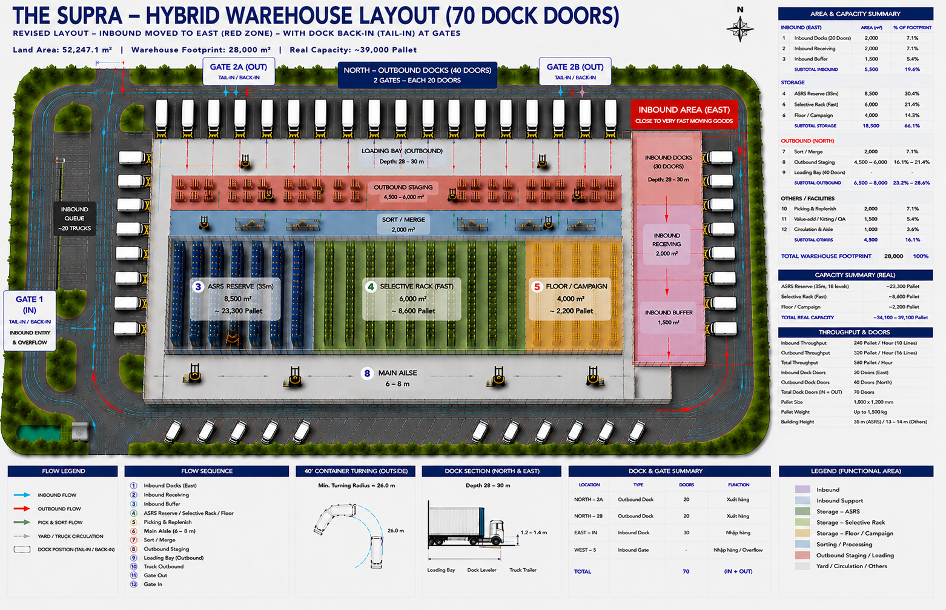
LAYOUT DỰ KIẾN

Slide 8
CÁC GIẢ ĐỊNH TÍNH TOÁN HIỆU QUẢ
Capex đầu tư: Dự kiến 775 tỷ VNĐ
Quy mô: 27,500 m²
Vùng cung ứng: Kerry & TBS hiện tại (Miền Đông, Tây Nguyên & Miền Tây)
Tương lai: Tập trung cung ứng HCM, Miền Đông
Mô hình: Hybrid DCs:
ASRS Stacker Cranes: 8,500 m2 (NET) ~ 22,300 pallet position
Back – To – Back Selective Rack: 6,000 m2 (NET) ~ 8,600 pallet
Floor: 4,000 m2 (NET) ~ 2,200 pallet position (single stack ~ 45%)
Total capacity ~ 34,000 pallet position
Layout & Capacity (Next Slide)
Hiệu quả tài chính (Key Drivers)
Giảm 50% chi phí vận tải từ MSI
Giảm 10,000 / pallet chi phí vận hành từ hiệu ứng centralized
Giảm chi phí thuê kho từ việc sử dụng rack

Slide 9
CAPACITY
1
2
TOTAL = 1 + 2 + 3
3

Slide 10
CASHFLOW EVALUATION

Slide 11
THANK YOU!

Slide 12
APPENDIX

Slide 13




TIMELINE TRIỂN KHAI DỰ ÁN
06.2026
09.2026
2027 Onward
Phê duyệt
Trình duyệt phương án
Roll Out
Trình bày và xin chấp thuận xây dựng Network Design các DC từ Nhà máy đến Người tiêu dùng.
Đánh giá hiệu quả pilot và roll out trên toàn quốc
Trình duyệt các phương án sau khi làm việc với nhà cung cấp
07.2026 - 08.2026
10.2026 - 10.2027
Xây dựng phương án & tìm kiếm NCC
Xây dựng & nghiệm thu
Xây dựng và làm việc với NCC về Phương án Pilot và Tự động hoá đáp ứng Hiệu quả Tài chính, Vận hành, Phục vụ Người Tiêu dùng
Xây dựng (BTS), Nghiệm thu và Đưa vào sử dụng

